Slide 1

‘나도’(NADO)
단국대 커피 배달 서비스
조장: 태민규(32174774)
김민준(32170533)
이성재(32173057)
한윤호(32154952)
2022-10-13

Slide 2






주문
결제
주문 수락
배달
수령

Slide 3
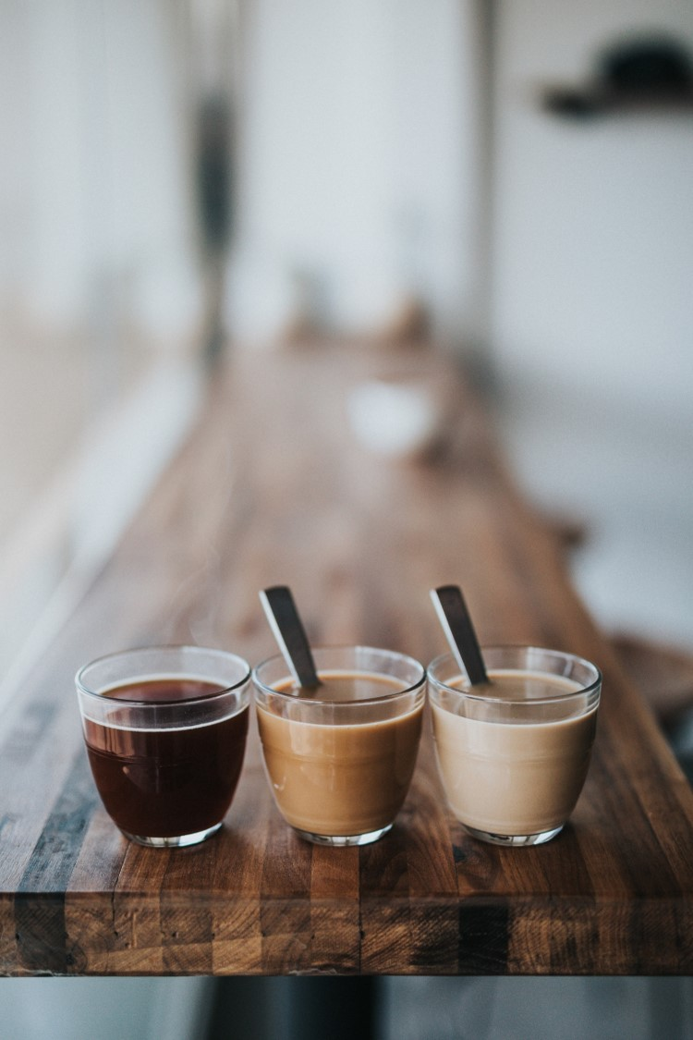
Table of Contents
목차
001
Previous
002
This Week
003
추후 개발일정
004
Q&A

Slide 4
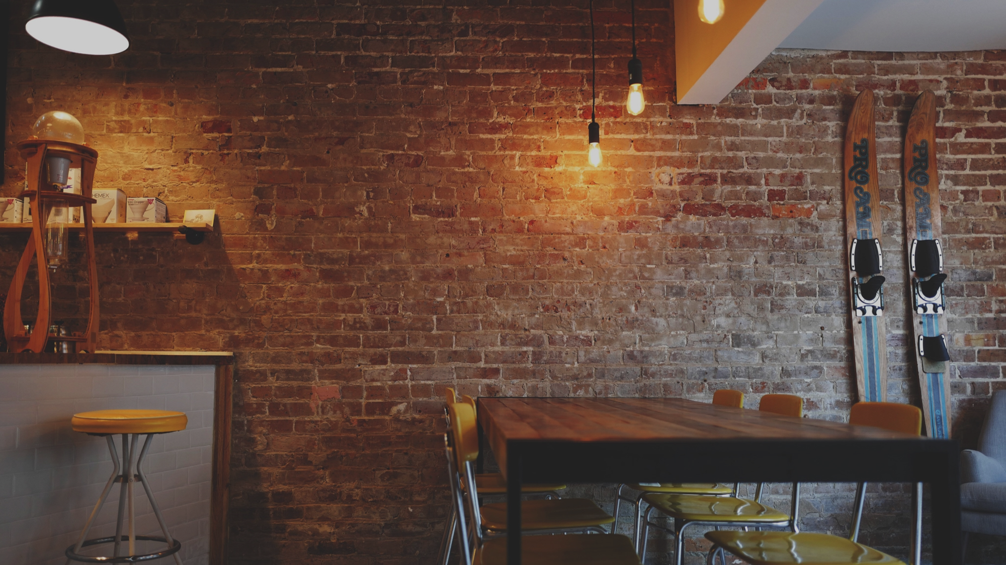
Part 1
Previous

Slide 5





Previous

Slide 6
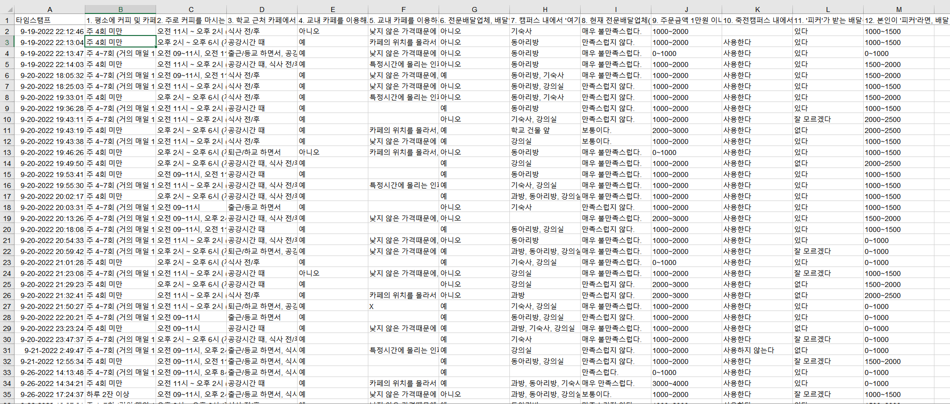
Previous

Slide 7

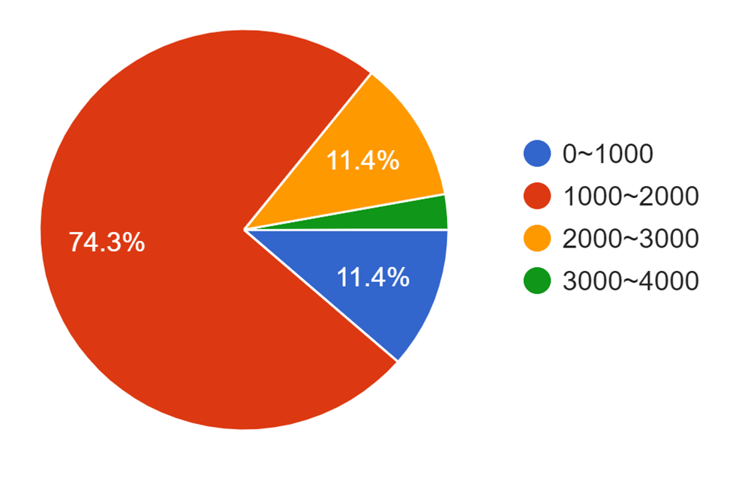

Previous
9. 주문금액 1만원 이내일 때 본인이 생각하는 합리적인 배달 수수료는 얼마입니까?
200 per order
1,000

Slide 8
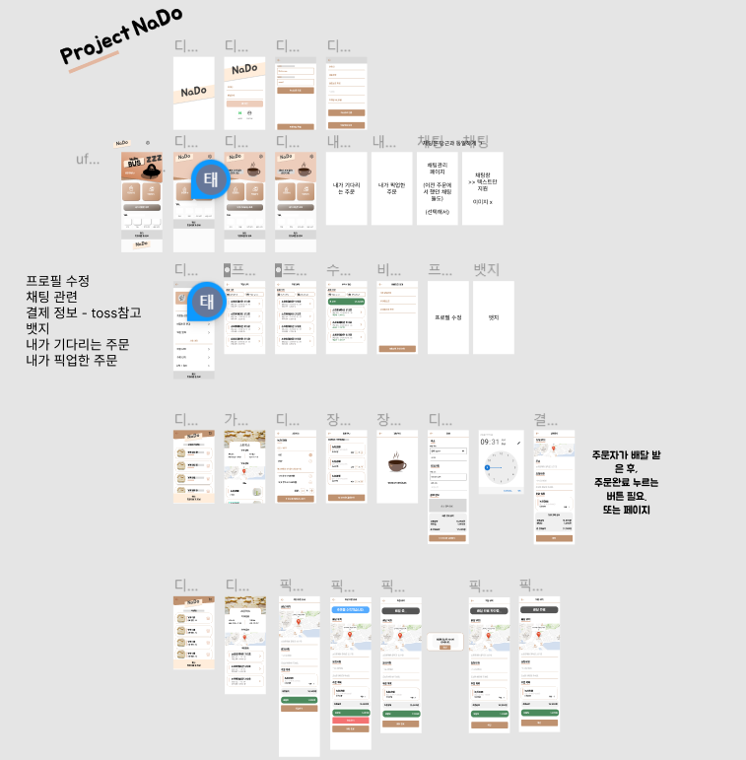

Previous

Slide 9
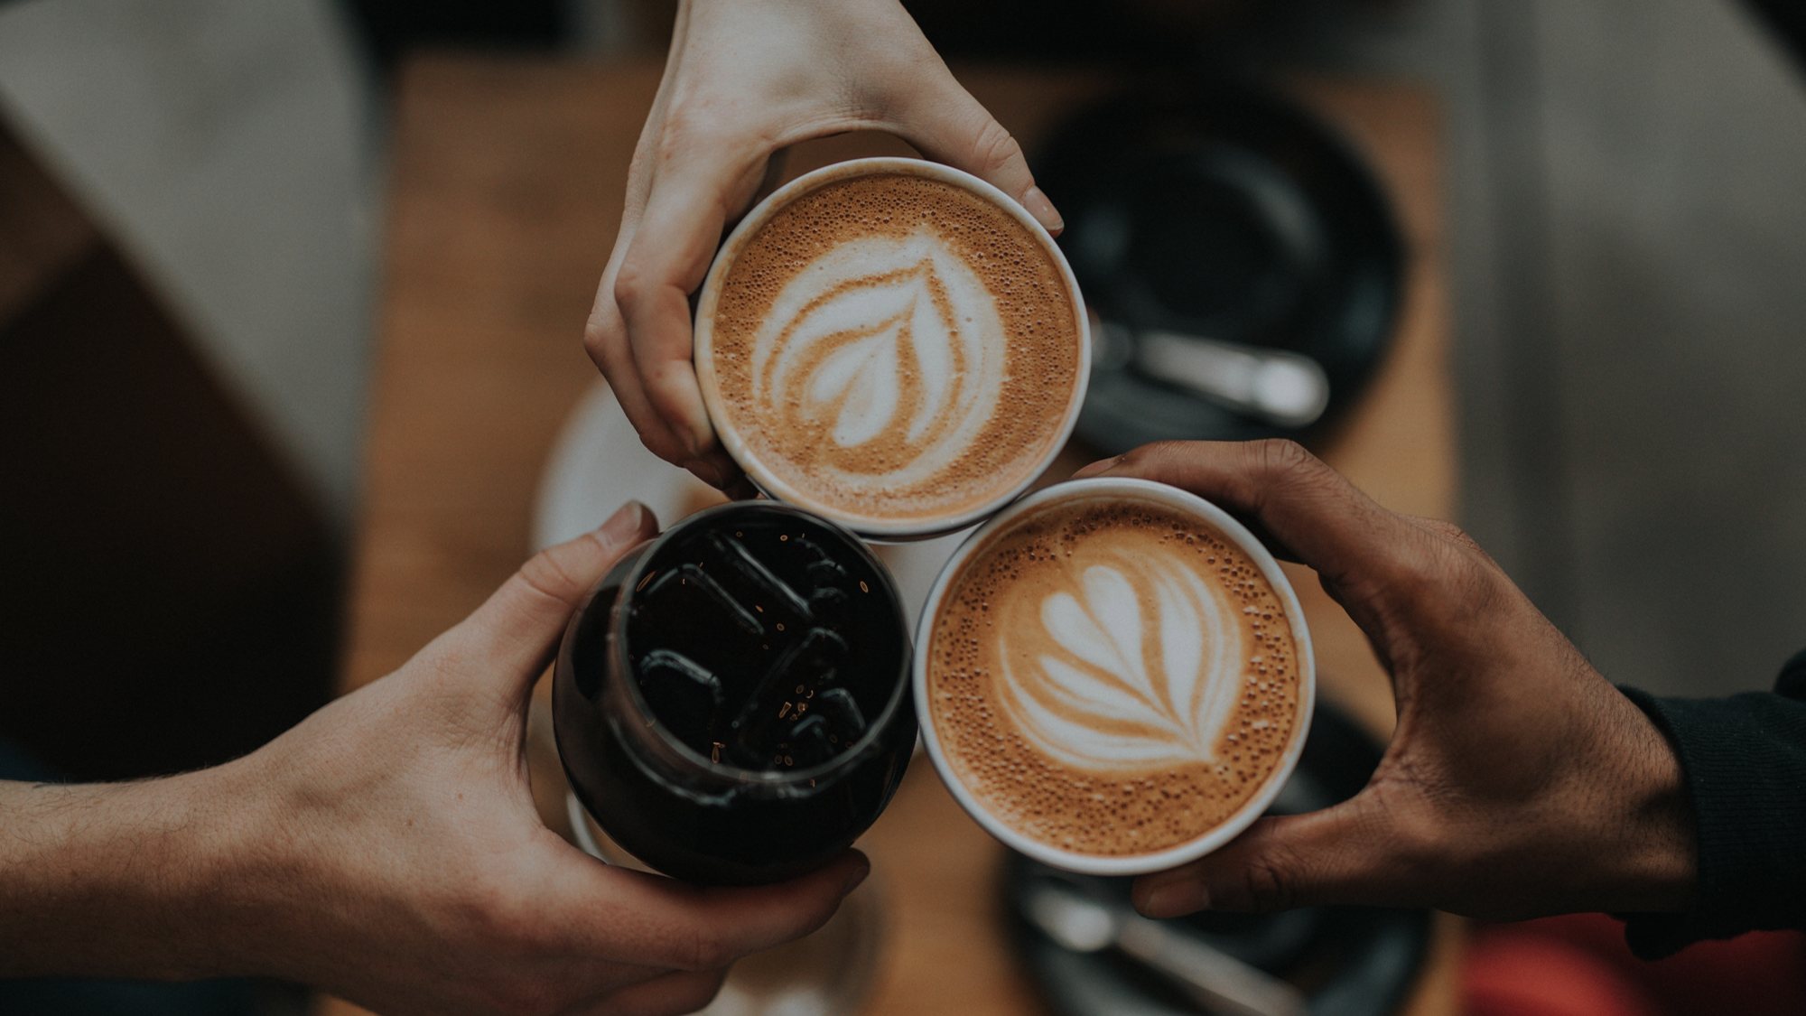
Part 2
This Week

Slide 10
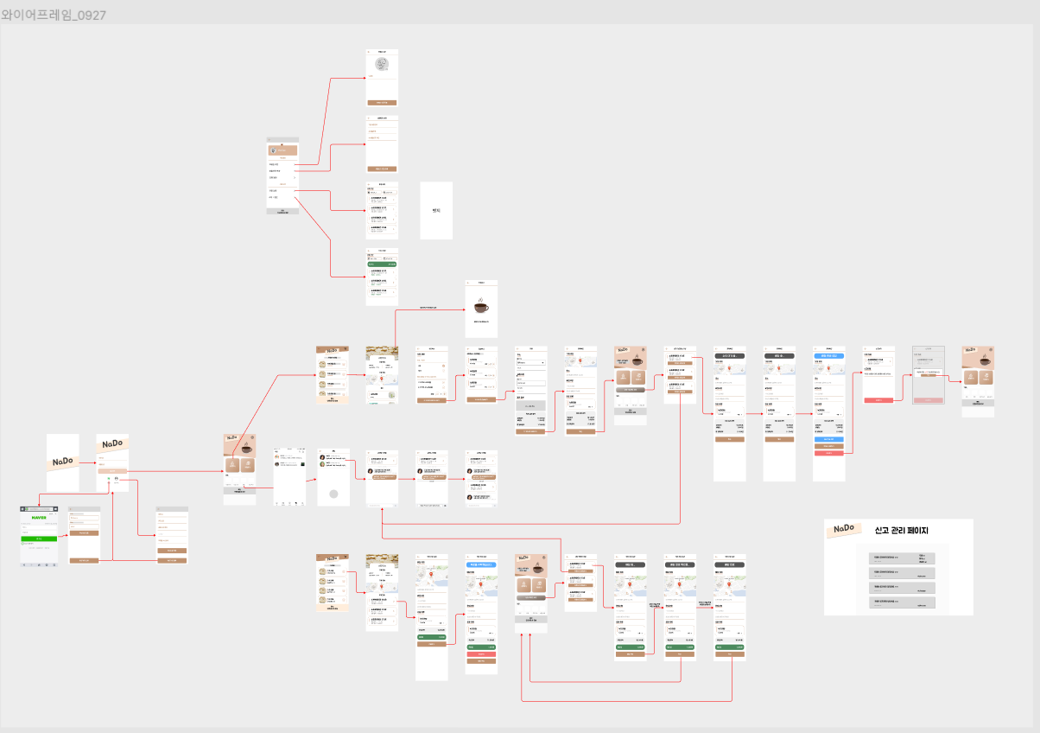
This Week

Slide 11

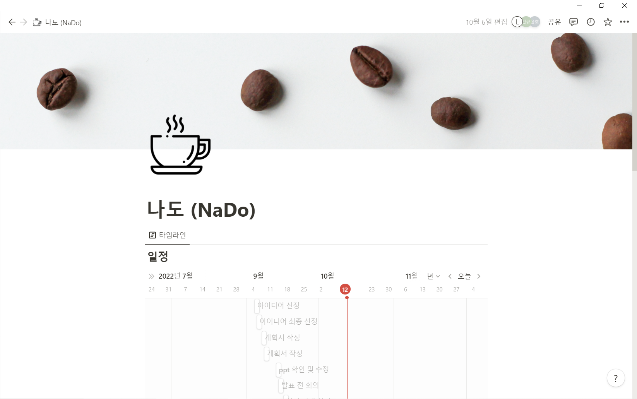

This Week

Slide 12
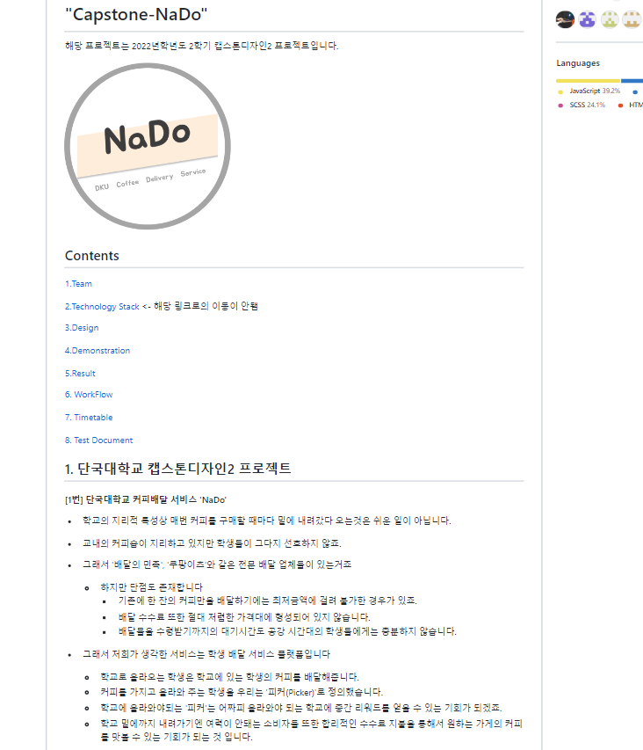
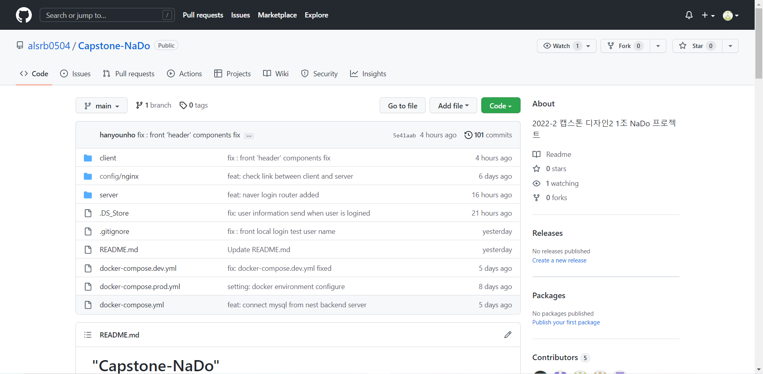
This Week

Slide 13
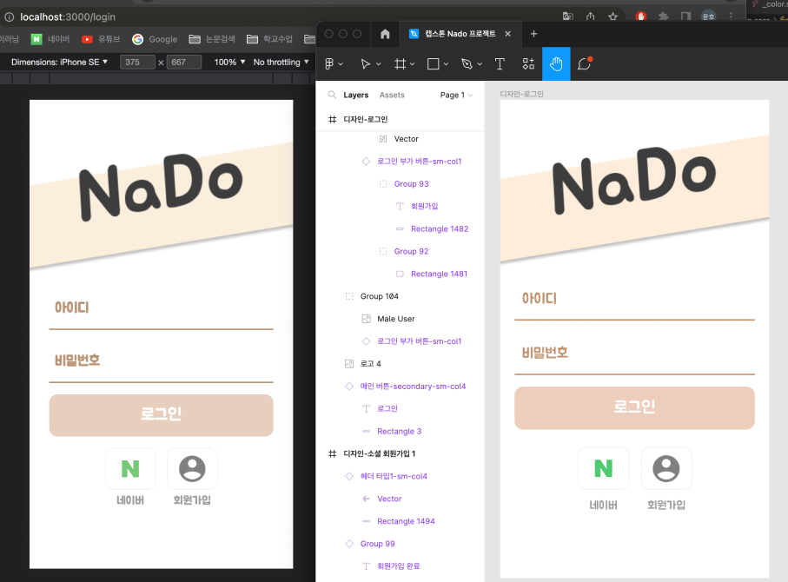
This Week

Slide 14
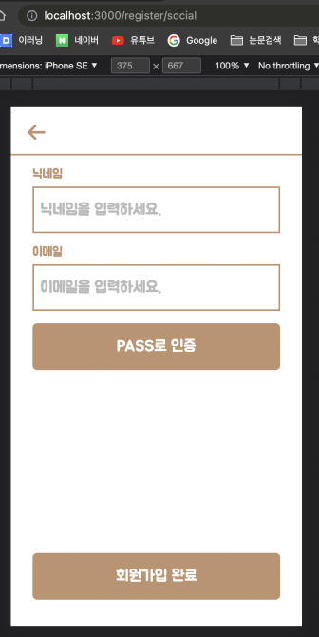
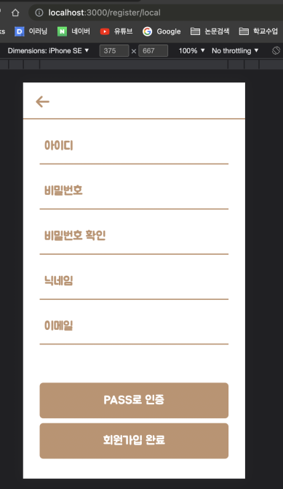
This Week

Slide 15
Part 3
추후 개발일정

Slide 16
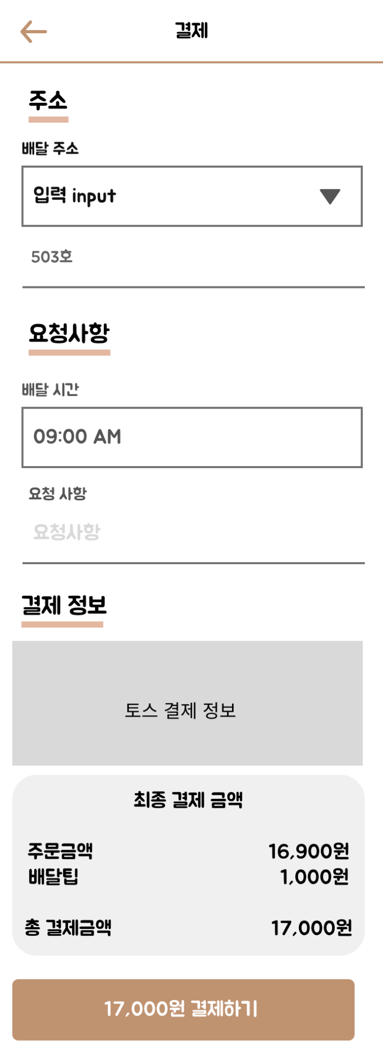
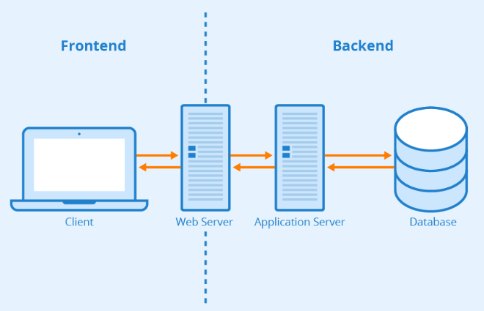
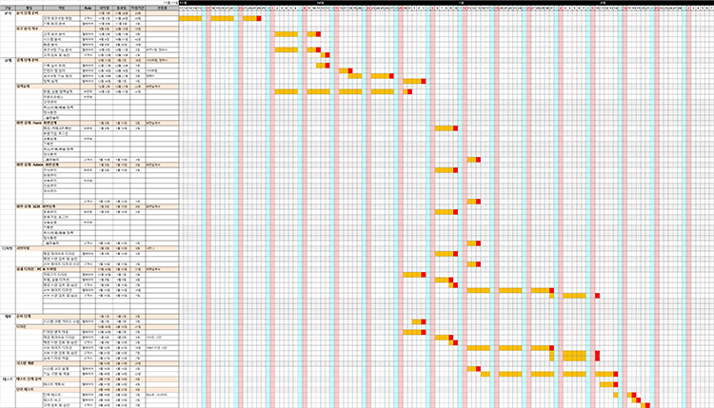
This Week
단국대학교 혜당관 517호
문 앞 테이블에 놔주세요!

Slide 17
Part 4
Q&A

Slide 18

Thank You
감사합니다

